Slide 1
How to use JSON data with SQL Server 2019
Group 1
Notes:
Cách sử dụng dữ liệu JSON với SQL Server 2019

Slide 2
Introduction
JSON refers to JavaScript Object Notation. It is a popular text data format used to exchange data on modern web and mobile applications. It is based on a subset of the JavaScript programming language. It is used to store random data in log files or NoSQL.
It also enables us to integrate NoSQL and related concepts into the same database.
Notes:
Giới thiệu về JSON
JSON đề cập đến Ký hiệu đối tượng JavaScript. Nó là một định dạng dữ liệu văn bản phổ biến được sử dụng để trao đổi dữ liệu trên các ứng dụng di động và web hiện đại. Nó dựa trên một tập hợp con của ngôn ngữ lập trình JavaScript. Nó được sử dụng để lưu trữ dữ liệu ngẫu nhiên trong tệp nhật ký hoặc NoSQL.
Nó cũng cho phép chúng tôi tích hợp NoSQL và các khái niệm liên quan vào cùng một cơ sở dữ liệu.

Slide 3
01
Advantage of JSON data
Notes:
Lợi ích của dữ liệu JSON

Slide 4
Advantage of JSON data
Lightweight data-interchange format.
Easy for humans to read and write.
Easy for machines to parse and generate.
Notes:
Định dạng trao đổi dữ liệu nhẹ.
Dễ dàng cho con người để đọc và viết.
Dễ dàng cho máy phân tích cú pháp và tạo.

Slide 5
02
JSON data using built-in functions and operators
Notes:
Dữ liệu JSON sử dụng các hàm và toán tử tích hợp

Slide 6
JSON data using built-in functions and operators
We can parse the JSON text and read or modify the values.
Transform JSON objects into table format.
We can run any Transact-SQL query on the converted JSON objects.
Transform the results of Transact-SQL queries back to JSON format.
Notes:
Chúng tôi có thể phân tích cú pháp văn bản JSON và đọc hoặc sửa đổi các giá trị.
Chuyển đổi các đối tượng JSON thành định dạng bảng.
Chúng tôi có thể chạy bất kỳ truy vấn Transact-SQL nào trên các đối tượng JSON đã chuyển đổi.
Chuyển đổi kết quả của các truy vấn Transact-SQL về định dạng JSON.

Slide 7
JSON data using built-in functions and operators
Function | Description
ISJSON | It tests whether a string contains JSON data or not
JSON_VALUE | It extracts a scalar value from a JSON string.
JSON_QUERY | It extracts an object or an array from a JSON string.
JSON_MODIFY | It changes a value in a JSON string.
Notes:
Chức năng Mô tả
ISJSON kiểm tra xem một chuỗi có chứa dữ liệu JSON hay không
JSON_VALUE trích xuất một giá trị vô hướng từ một chuỗi JSON.
JSON_QUERY trích xuất một đối tượng hoặc một mảng từ một chuỗi JSON.
JSON_MODIFY thay đổi một giá trị trong chuỗi JSON.

Slide 8
03
OPENROWSET (BULK)
Now, to import JSON data in the SQL server, we will use OPENROWSET (BULK).
Notes:
Bây giờ, để nhập dữ liệu JSON trong máy chủ SQL, chúng tôi sẽ sử dụng OPENROWSET (BULK).

Slide 9
Step 1: Use of OPENROWSET(BULK)
It is a table-valued function that can read data from any file.. It returns a table with a single column that contains all the contents of the file. It can just load the entire contents of a file as a text value. (This single large value is known as a single character large object or SINGLE_CLOB.).
Syntax:
SELECT * FROM OPENROWSET (BULK 'file_path', SINGLE_CLOB) as correlation_name;
Notes:
Bước 1: Sử dụng OPENROWSET (BULK)
Đây là một hàm có giá trị bảng có thể đọc dữ liệu từ bất kỳ tệp nào. Nó trả về một bảng có một cột duy nhất chứa tất cả nội dung của tệp. Nó chỉ có thể tải toàn bộ nội dung của tệp dưới dạng giá trị văn bản. (Giá trị lớn duy nhất này được gọi là đối tượng lớn một ký tự hoặc SINGLE_CLOB.).

Slide 10
Step 1: Use of OPENROWSET(BULK)
It reads the content of the file and returns it in BulkColumn. The correlation name must be specified. We have the JSON file named “file1.json”. Content of JSON file:
Query:
[{"Firstname": "ROMY", "Lastname": "KUMARI", "Gender": "female", "AGE" : 22 },
{"Firstname": "PUSHKAR", "Lastname": "JHA", "Gender": "male", "AGE" : 22 },
{"Firstname": "SHALINI", "Lastname": "JHA", "Gender": "female", "AGE" : 21 },
{"Firstname": "SAMBHAVI", "Lastname": "JHA", "Gender": "female", "AGE" : 18 } ]
Notes:
Bước 1: Sử dụng OPENROWSET (BULK)
Nó đọc nội dung của tệp và trả về nó trong BulkColumn. Tên tương quan phải được chỉ định. Chúng tôi có tệp JSON có tên là “file1.json”. Nội dung của tệp JSON:

Slide 11
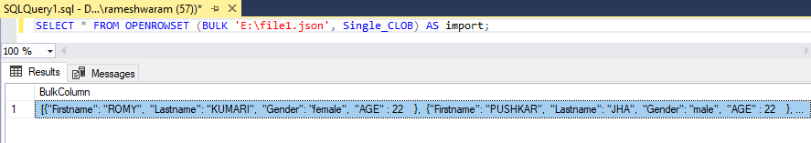
Step 2: Import file1.json into SQL server
Query:
SELECT * FROM OPENROWSET (BULK 'E:\file1.json', Single_CLOB) AS import;
Output:
The entire content is returned as a single column.
Notes:
Bước 2: Nhập file1.json vào máy chủ SQL
Toàn bộ nội dung được trả về dưới dạng một cột.

Slide 12
Step 3: Convert JSON data
Declare a variable.
Store data of BulkColumn in a variable.
Use OPENJSON() function for converting the JSON output from a variable into a tabular format.
WITH clause along with the column definition (key should be used as column name).
Notes:
Bước 3: Chuyển đổi dữ liệu JSON
• Khai báo một biến.
• Lưu trữ dữ liệu của BulkColumn trong một biến.
• Sử dụng hàm OPENJSON() để chuyển đổi đầu ra JSON từ một biến thành định dạng bảng.
• Mệnh đề WITH cùng với định nghĩa cột (chìa khóa nên được dùng làm tên cột).

Slide 13
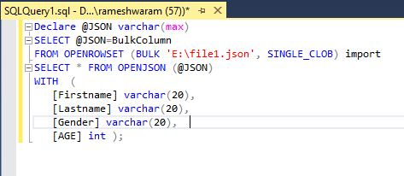
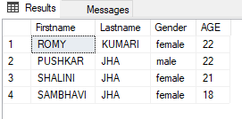
Step 3: Convert JSON data
Query:
Declare @JSON varchar(max)
SELECT @JSON=BulkColumn
FROM OPENROWSET (BULK 'E:\file1.json', SINGLE_CLOB) import
SELECT * FROM OPENJSON (@JSON)
WITH (
[Firstname] varchar(20),
[Lastname] varchar(20),
[Gender] varchar(20),
[AGE] int );
Output:
Notes:
Bước 3: Chuyển đổi dữ liệu JSON

Slide 14
Thanks
Do you have any questions?
youremail@freepik.com
+91 620 421 838
yourwebsite.com
Please keep this slide for attribution

